Slide 1

The Economic Effects of the Abolition of Serfdom: Evidence from the Russian Empire
By Andrei Markevich and Ekaterina Zhuravskaya
SEMINAR EMPIRISCHE STUDIEN MIT R (M)

Slide 2
Gliederung
Abschaffung der Leibeigenschaft
Inhalte des Forschungspapiers
Daten
Methodik
Produktivitätssteigerung in der Getreideproduktion
Produktivitätssteigerung in der Industrieproduktion
Verbesserung der Gesundheit von Landarbeitern
Fazit

Slide 3
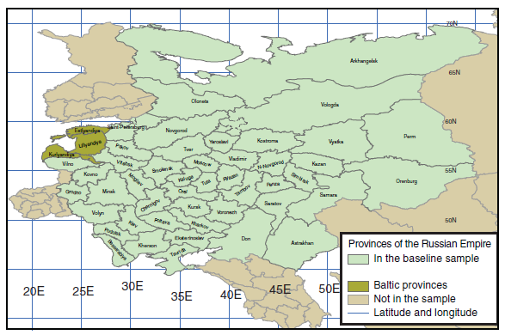
Historischer Kontext
Leibeigenschaft von 1649 bis 1861 wichtige Institution in Russland
Ab 1649 Freiheitsrechte der Landarbeiter eingeschränkt
Ab 1800 erste Bemühungen einer Abschaffung
Nach Niederlagen des Krimkrieges (1853-1856) echte Fortschritte
Abschaffung der Leibeigenschaft 1861
Abgebildete Regionen beinhalten etwa 80% der Bevölkerung.
(Abb. entnommen aus Markevich & Zhuravskaya (2018))

Slide 4
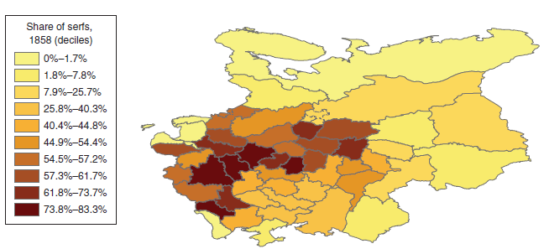
1. Abschaffung der Leibeigenschaft: Status Quo vor der Abschaffung
1858:
90% der Bevölkerung lebte auf dem Land
Landarbeiter teilten sich in folgende Gruppen:
43% private Leibeigene
40,4% staatliche Bauern
4% königliche Bauern
12,6% freie Bauern
1764 wurden klösterliche Besitztümer und Arbeiter vom Staat übernommen (=> Instrument).
Anteil der Leibeigenen an der Gesamtbevölkerung je Provinz. Regionen bilden 80% der Bevölkerung ab.
(Abb. entnommen aus Markevich & Zhuravskaya (2018))

Slide 5
1. Abschaffung der Leibeigenschaft: Emanzipation und Landreform
Abschaffung erfolgte in zwei wichtigen Schritten
Ab 1861 uneingeschränkte Freiheit aller Leibeigener (Emanzipation).
1861 beschlossene Landreform (regelte Übergabe des Landes). Erfolgte in zwei Stufen:
Festlegung der Regeln für Übergangszeit (fixe Verpflichtungen, bis spätestens 1863)
Vereinbarung für Übergabe des Landes (Preis, Zeitpunkt). Buy-outs zwischen 1862 und 1882.

Slide 6
2. Inhalte des Forschungspapiers
Untersuchung der Auswirkungen der Abschaffung in drei verschiedenen Bereichen:
Produktivität in der Landwirtschaft
Verbesserung: Höhere Motivation der Arbeiter (Ratchet effect), Förderung von Investitionen in Land und Humankapital
Verschlechterung: Geringere Motivation durch geringere externe Anreize (Strafen), Verlust von Vorteilen durch Skaleneffekte, starke Gemeindestrukturen führten zu schlechteren Entscheidungen (Umverteilung, Festhalten an Traditionen)
Produktivität in der Industrie
Verbesserung: Wegfallen des Rachet effects, höhere Bewegungsfreiheit (jedoch nur gering)
Gesundheit der Landarbeiter
Verbesserung: Höheres Einkommen -> bessere Gesundheit, größere Anreize zur Nachwuchsversorgung
Verschlechterung: Landesherr hatte ebenso Interesse an gesunden Arbeitskräften (aber Informationsasymmetrie)

Slide 7
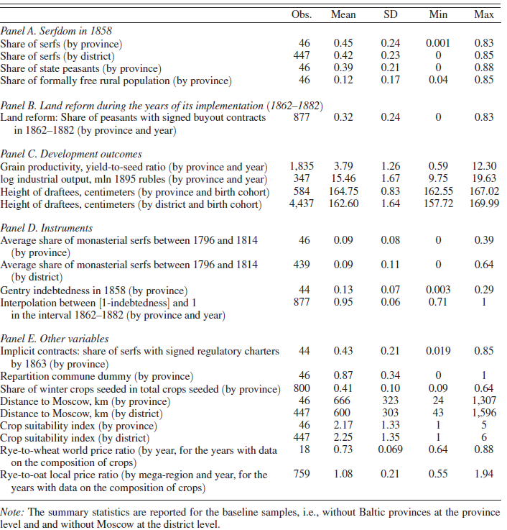
3. Daten
Panel Daten aus verschiedenen Veröffentlichungen und Archiven.
Beschreibende Variablen
Ergebnisvariablen
Instrumente
Weiter Variablen

Slide 8
3. Daten: Beschreibende Variablen
Für Emanzipation:
Anteil an Leibeigenen (primär)
Für die Landreform:
Anteil der Leibeigenen mit unterzeichneten Ablöseverträgen (1862-1882)
(Tabelle entnommen von Markevich & Zhuravskaya (2018))

Slide 9
3. Daten: Ergebnisvariablen
Produktivität in der Landwirtschaft: Ernteertrag zu gesäter Menge verwendet.
Produktivität in der Industrie: logarithmierter Output
Gesundheit der Landbevölkerung: Körpergröße der Wehrpflichtigen
(Tabelle entnommen von Markevich & Zhuravskaya (2018))

Slide 10
3. Daten: Instrumente
Instrument für Anteil der Leibeigenen: Anteil der klösterlichen Leibeigenen zwischen 1796 und 1814
Instrument für den Anteil der Leibeigenen mit unterzeichneten Ablöseverträgen: Verschuldung der Landbesitzer
(Tabelle entnommen von Markevich & Zhuravskaya (2018))

Slide 11
4. Daten: Weiter Variablen
Teilweise verwendete Kontrollvariablen:
Anteil der Leibeigenen mit impliziten Arbeitsverträgen
Dummy für Umverteilungsgemeinden
Abstand von Moskau
Fruchtbarkeit des Bodens
(Tabelle entnommen von Markevich & Zhuravskaya (2018))

Slide 12
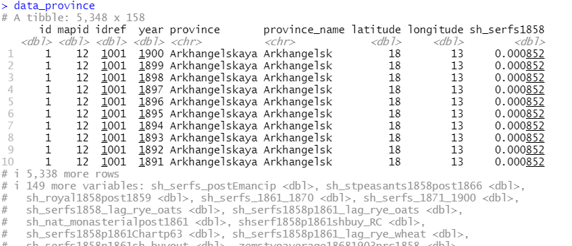
3. Daten: Blick in einen der drei Datensätze

Slide 13

4. Methodik: Produktivität
i,t Provinzen bzw. Zeitintervalle der Beobachtungen Y Produktivität der Getreideprodukten bzw. der Industrie (log(Industrieoutput)) ShSerfs Anteil privater Leibeigener je Provinz (1858) PoEm Dummy (Zeit nach der Emanzipation)
Koeffizient des Interaktionsterms (α) ist der DiD-Schätzer des Effekts.
fixed-effects der Provinzen bzw. der Jahre. lineare provinz-/regionspezifische Trends
Abstand von Moskau und Fruchtbarkeit

Slide 14
5. Methodik: Gesundheit
Daten von geboren 8 Jahre vor bis 5 Jahre nach der Emanzipation. Annahme: Gesundheit der Mutter und in früher Kindheit beeinflussen Größe => größerer Anteil der Kindheit nach der Emanzipation => stärkerer Effekt auf Größe.
i,c Provinz/Distrikt bzw. Kohorte (Zeit) H durchschnittliche Größe von Wehrpflichtigen D Dummy für zusammenhängende Kohorten
α DiD-Schätzer für den Effekt der Emanzipation

Slide 15
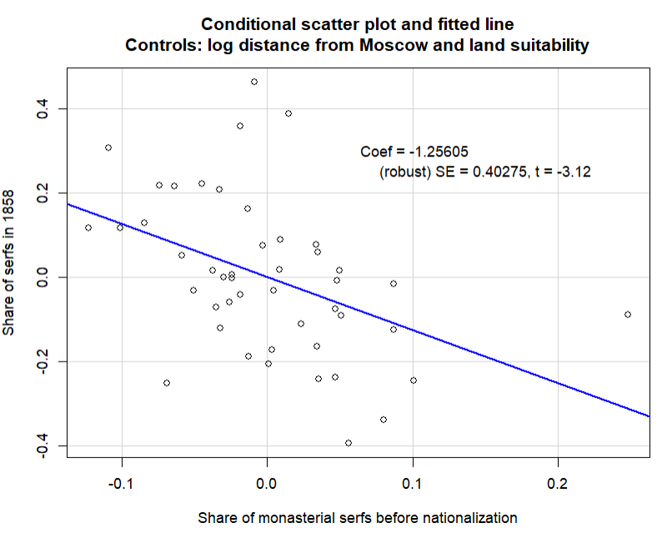
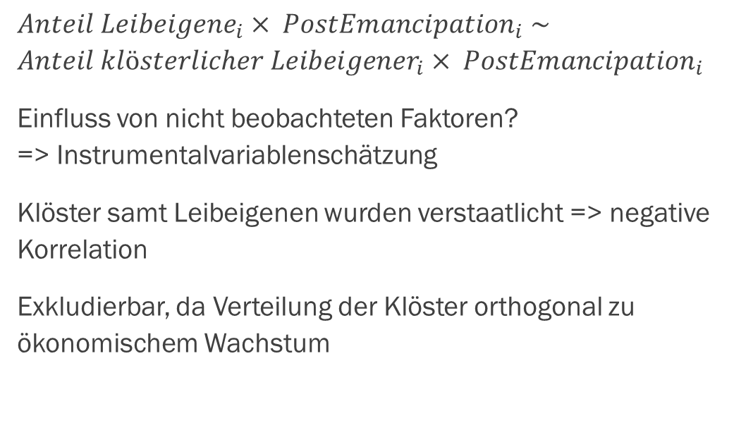
5. Methodik: Instrument
${Anteil Leibeigene}_{i}× {PostEmancipation}_{i} \sim$ ${Anteil klösterlicher Leibeigener}_{i}× {PostEmancipation}_{i}$
Einfluss von nicht beobachteten Faktoren? => Instrumentalvariablenschätzung
Klöster samt Leibeigenen wurden verstaatlicht => negative Korrelation
Exkludierbar, da Verteilung der Klöster orthogonal zu ökonomischem Wachstum
(Abb. selbsterstellt, angelehnt an Markevich & Zhuravskaya (2018))

Slide 16
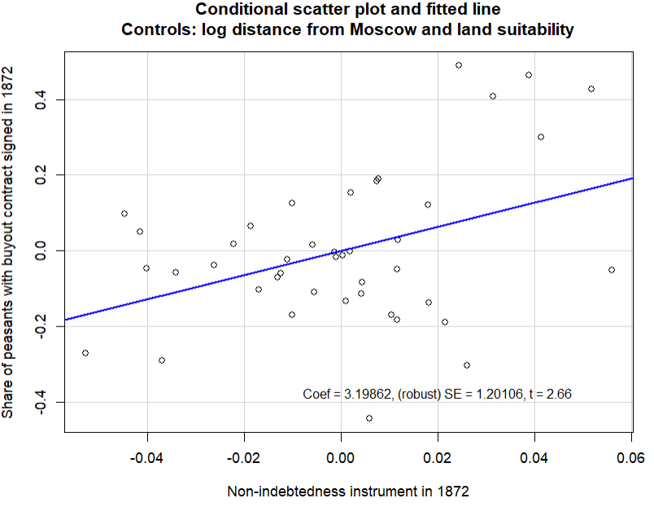
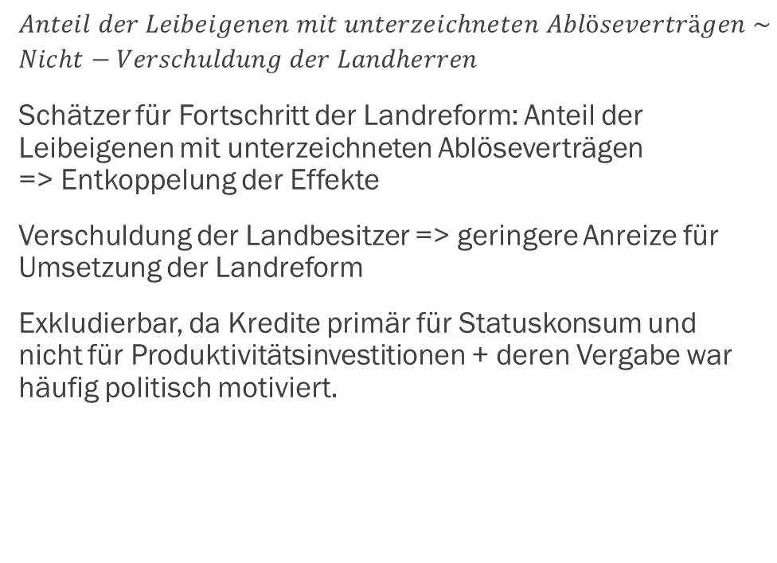
5. Methodik: Instrument
$$Anteil der Leibeigenen mit unterzeichneten Ablöseverträgen \sim \\ Nicht−Verschuldung der Landherren$$
Schätzer für Fortschritt der Landreform: Anteil der Leibeigenen mit unterzeichneten Ablöseverträgen => Entkoppelung der Effekte
Verschuldung der Landbesitzer => geringere Anreize für Umsetzung der Landreform
Exkludierbar, da Kredite primär für Statuskonsum und nicht für Produktivitätsinvestitionen + deren Vergabe war häufig politisch motiviert.
(Abb. selbsterstellt, angelehnt an Markevich & Zhuravskaya (2018))

Slide 17
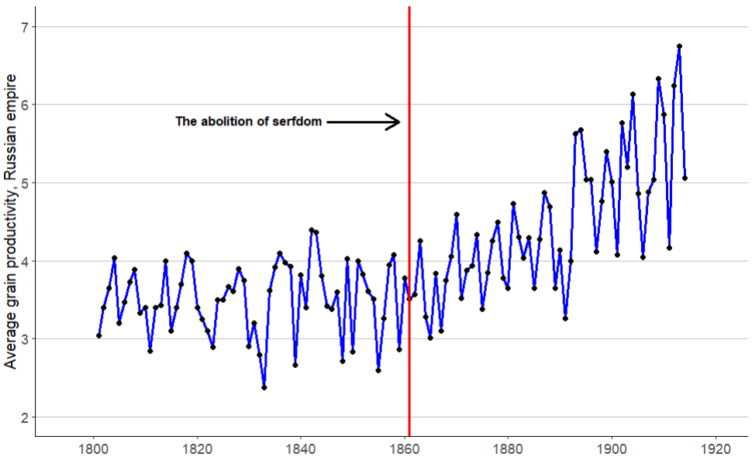
6. Produktivitätssteigerung in der Getreideproduktion
(Abb. selbsterstellt, angelehnt an Markevich & Zhuravskaya (2018))
Kausalität?

Slide 18
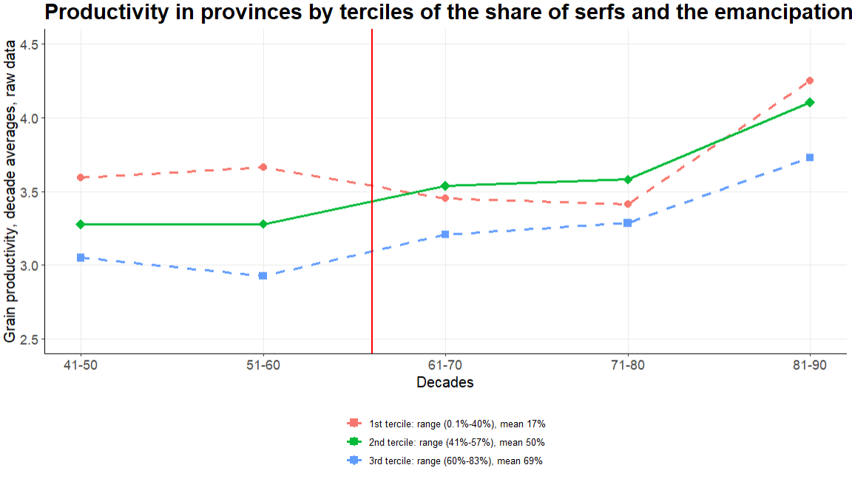
6. Produktivitätssteigerung in der Getreideproduktion: Absoluter Vergleich
DiD-Schätzer zeigt durchschnittliche Änderung der Unterschiede in Trends zwischen Provinzen mit hohen und kleinen präemanzipatorischen Anteilen an Leibeigenen (keine absoluten Größen)
Rohdaten aufbereitet, damit unterschiedliche Trends besser ersichtlich werden. (Abb. selbsterstellt, angelehnt an Markevich & Zhuravskaya (2018))

Slide 19
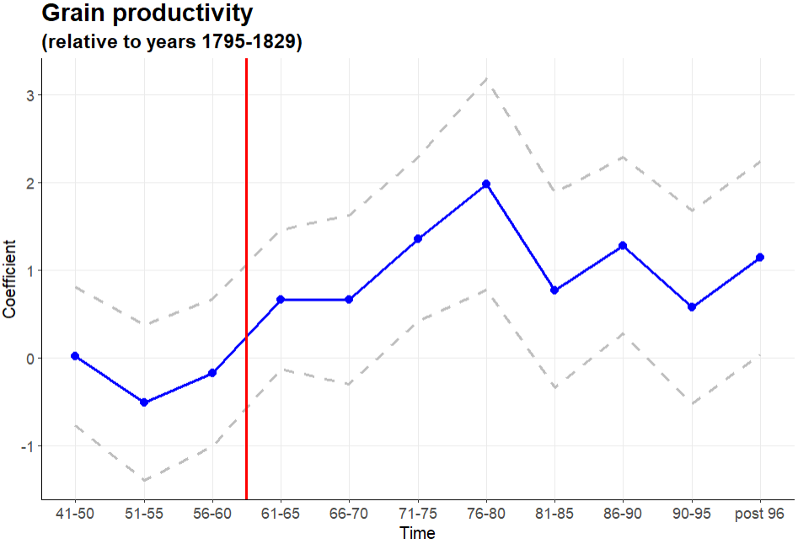
6. Produktivitätssteigerung in der Getreideproduktion: Trends
Untersuchung einer Hauptannahme der DiD-Methode:
Gibt es divergierende Trends vor der Abschaffung zwischen Provinzen mit hoher und niedriger Leibeigenschaft?
Regression mit 11 Interaktionstermen für jeweils 5-Jahres-Intervalle -> keine Trends vor der Abschaffung.
Nach der Abschaffung positive nicht signifikante Trends. (Trend in Provinzen mit vormals höherem Anteil Leibeigener steigt etwas schneller)
Ergebnisse der Untersuchung grafisch mit 95%-Konfidenzintervall dargestellt (Abb. selbsterstellt, angelehnt an Markevich & Zhuravskaya (2018))

Slide 20
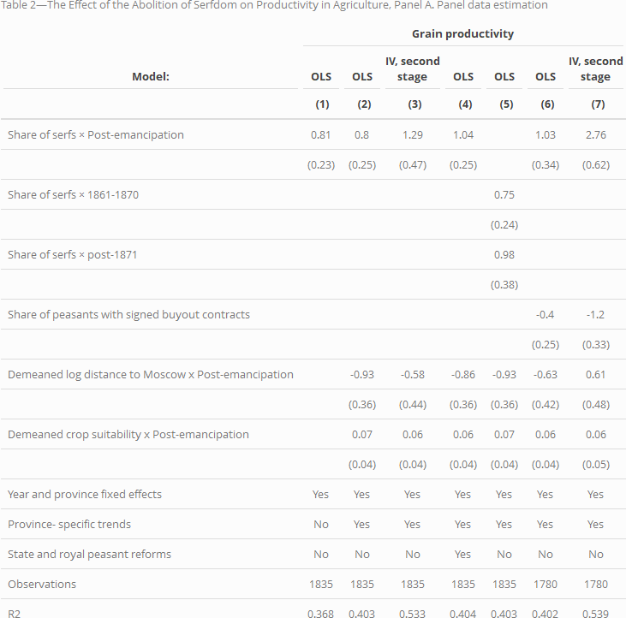
6. Produktivitätssteigerung in der Getreideproduktion: Ergebnisse
Effekt positiv und signifikant
3/4 des Effektes in der ersten Dekade (OLS 5)
Effekt der Emanzipation 2,1 mal so groß wie Gesamteffekt (IV 7) => Landreform schmälert Effekt
(Tabelle selbsterstellt, angelehnt an Markevich & Zhuravskaya (2018))

Slide 21
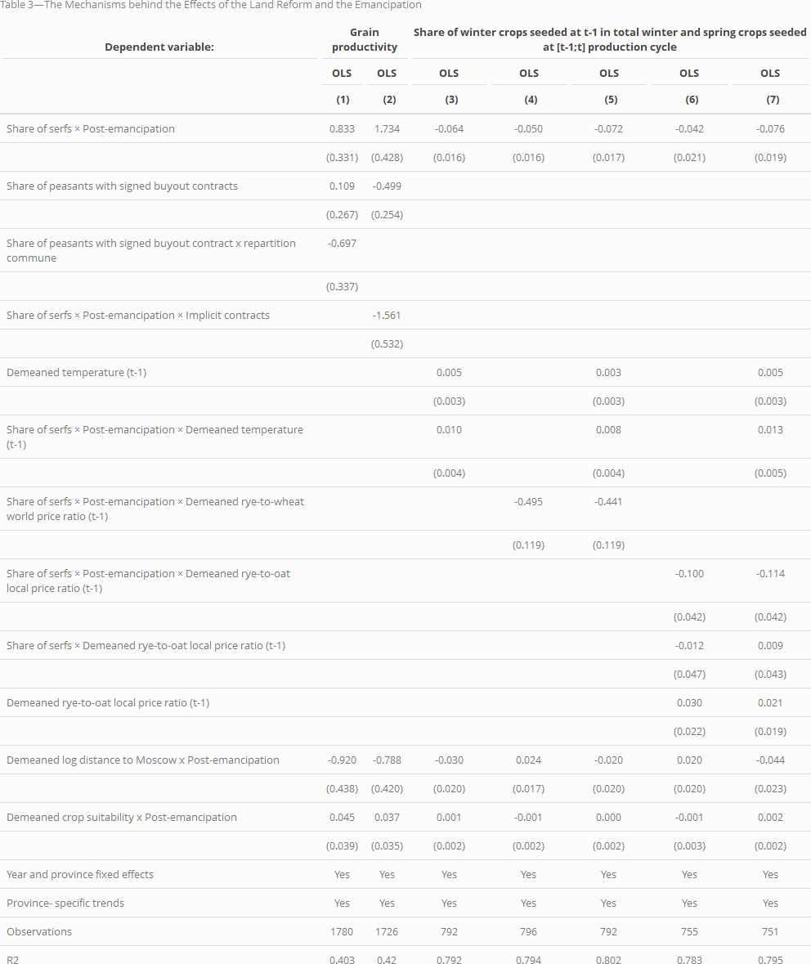
6. Produktivitätssteigerung in der Getreideproduktion: Mechanismus
Negative Auswirkung der Landreform: Erstarkung der Umverteilungs-Gemeinden führte zu Ineffizienzen (OLS 1)
Positive Auswirkung der Emanzipation: Starke Steigerung in erster Dekade => Beendigung des Ratchet-Effekts
Implizite Verträge => geringere Steigerung (OLS2)
Bessere Anbau- und Konsumentscheidungen
(Tabelle selbsterstellt, angelehnt an Markevich & Zhuravskaya (2018))

Slide 22
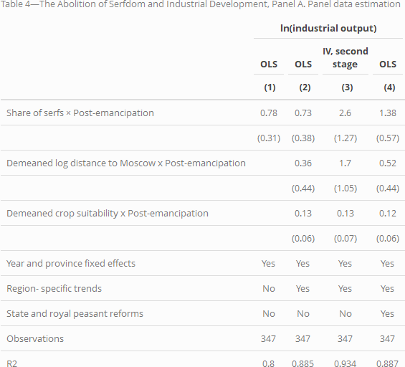
6. Produktivitätssteigerung in der Industrieproduktion
Effekt positiv und signifikant
Ergebnis von IV wesentlich größer (2) vs. (3) => eventuell Heterogenität.
(Tabelle selbsterstellt, angelehnt an Markevich & Zhuravskaya (2018))

Slide 23
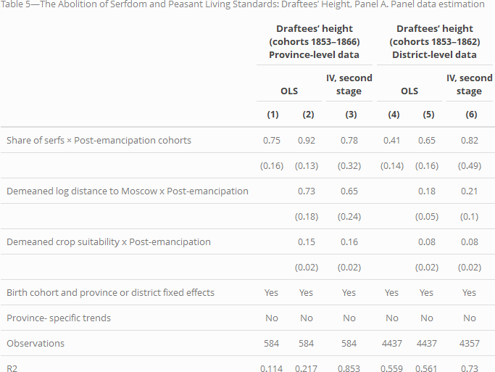
6. Gesundheitssteigerung von Landarbeitern.
Effekt positiv und signifikant
Annahme: Keine Änderung in Musterungsregeln (!). Keine externen Pandemien oder ähnliches.
Durchschnittlicher Anstieg der Größe von 0,78 cm => Verbesserung vergleichbar mit 18,9% Einkommenszugewinn
(Tabelle selbsterstellt, angelehnt an Markevich & Zhuravskaya (2018))

Slide 24
9.Fazit
Abschaffung hatte substanziell positive Effekte in allen drei betrachteten Bereichen
Umrechnung der Ergebnisse: BIP stieg aufgrund der Abschaffung um 17,7% in der zweiten Hälfte des 19. Jahrhunderts
Auswertungen legen nahe, dass großer Teil des Effekts auf bessere Anreize zurückzuführen ist
Effekt wäre noch deutlich größer, gäbe es nicht einen negativen Einfluss aufgrund der Umverteilungs-Kommunen

Slide 25
Diskussionsfrage
Wie plausibel sind die vielen Annahmen, welche von den Autoren getätigt werden?
Welche anderen Effekte könnten für den Anstieg in der Produktivität und dem BIP verantwortlich sein?
Lassen sich die Ergebnisse auf andere Länder und deren Abschaffung der Leibeigenschaft übertragen?

Slide 26
Quellen
Markevich, A., & Zhuravskaya, E. (2018). The economic effects of the abolition of serfdom: Evidence from the Russian Empire. (https://doi.org/10.1257/aer.20160144)

Slide 27
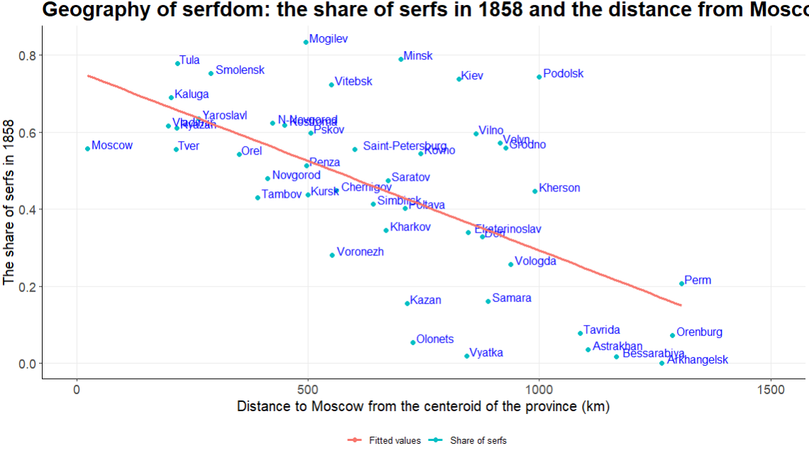
Abstand von Moskau

Slide 28
Einige Annahmen des Papers
Europäische Regionen Russland sind aussagekräftig für das ganze Land
Keine divergierenden Trends (Industrieproduktion!)
Makroökonomischer-Shock zur Zeit der Emanzipation verantwortlich für Rückgang in Provinzen mit freien Arbeitern (Keine negativen Effekte der Abschaffung)
Verwendete Instrumente sind gültig
Keine Änderungen der Rekrutierungsregeln oder Pandemien etc.
…

Slide 29
Methodik: Fehler-Clustering
Zeitliche Korrelationen:
Fehlerterme werden innerhalb jeder Provinz separat vor und nach der Emanzipation geclustert
Räumliche Korrelation (wird nicht geclustert, problematisch):
Mittelwerte des durchschnittlichen provinzspezifischen Wachstums jeweils vor bzw. nach der Emanzipation (Querschnittsdaten) werden auf den Anteil der Leibeigenen regressiert. Getestet wird auf Abstand von Moskau und die Fruchtbarkeit. Hierbei wird auf räumliche Korrelation im Umkreis von 900 km geachtet.

Slide 30
6. Produktivitätssteigerung in der Getreideproduktion: Regressionen
OLS 1: Basis-Regression (nur fixed-effects)
OLS 2: Kontrollvariablen für Abstand von Moskau und Fruchtbarkeit, lineare Trends
IV 3: Wie OLS 2 nur mit IV Variable für Anteil Leibeigener
OLS 4: Wie OLS 2 mit Kontrollvariablen für den Anteil der staatlichen Bauern nach 1866 bzw. der königlichen Bauern nach 1859
(Tabelle selbsterstellt, angelehnt an Markevich & Zhuravskaya (2018))

Slide 31
6. Produktivitätssteigerung in der Getreideproduktion: Regressionen
OLS 5: Beobachtung des Effekts in erster Dekade nach 1861 und restliches 19. Jahrhundert.
OLS 6: Beachte Anteil der Bauern mit unterzeichneten Ablöseverträgen => Aufteilung Gesamteffekt in Teileffekte
IV 7: Wie OLS 6 mit beiden Instrumenten.
(Tabelle selbsterstellt, angelehnt an Markevich & Zhuravskaya (2018))

Slide 32
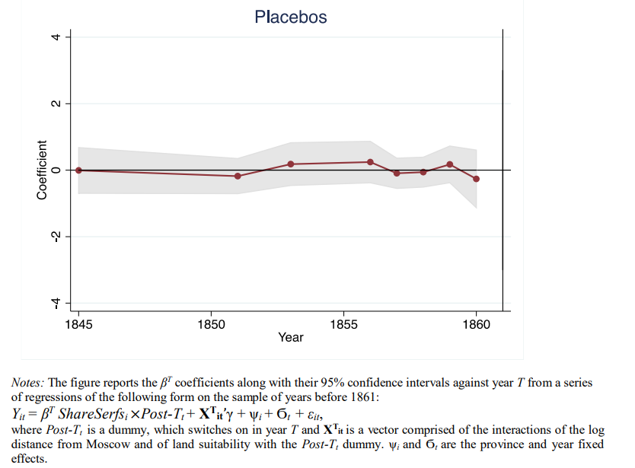
Sensitivity Tests
Überprüfung mit: alternativen Daten, verschiedenen Sample-Restriktionen und verschiedenen Spezifikationen
Placebo Tests auf Samples vor 1861

Slide 33
Heterogenität der Abschaffung in der Industrieproduktivität
Industrie primär durch Arbeitsmarkt-Effekte beeinflusst. Dies jedoch nur in Provinzen mit großer Bindung der Arbeiter an Land möglich.
=> unterschiedliche Auswirkungen auf verschiedene Provinzen

